Slide 1
Pandemická smlouva who a mezinárodní zdravotní předpisy (IHR) ďábel se skrývá v detailu
v. Čížek
Praha, PSP ČR 3. června 2024

Slide 2
IHR - PRVNÍ PŘEČTENÍ
(pandemická smlouva je spíše pro právníky – zmíním na konci prezentace)
Ano! Souhlas!
Je to správný text, svět by měl přece spolupracovat při řešení pandemií.
Víme, jaký chaos panoval při Covidu – kdyby to bylo řízeno centrálně, mohlo být lépe ….
Nebo že by to bylo jinak?
Že bych se kouknul na pár detailů?

Slide 3
Jednání wha – v týdnu od 27.5.
Složení delegace ČR
vedoucí delegace: Radek Policar, vrchní ředitel sekce legislativy a práva, MZd.
alternát: Václav Bálek, velvyslanec a stálý představitel České republiky při Organizaci spojených národů a dalších mezinárodních organizacích v Ženevě,
členové delegace: Gabriela Boiteux Pilná, Marcela Kubicová, Milan Beránek, Dagmar Beňaková, Dana Lupačová, Anna Konopásková, Eliška Karasová
https://www.odok.cz/portal/zvlady/jednani-detail/2024-05-15/ (usnesení č. 321 + příloha)
„Delegace České republiky přijme závěry, mandáty a doporučení na 77. WHA, pokud nebudou v rozporu s postoji České republiky nebo se společnou pozicí EU.“

Slide 4
Co nám říká ihr?
(porovnání verze 04/24 vs starší)
Největší (do očí bijící) nestoudnosti byly po četných protestech z celého světa
odstraněny,
ALE …
Verze únor 2023 (návrhy různých zemí):
https://apps.who.int/gb/wgihr/pdf_files/wgihr2/A_WGIHR2_6-en.pdf
Verze se zapracovanými návrhy:
https://apps.who.int/gb/wgihr/pdf_files/wgihr1/WGIHR_Compilation-en.pdf
Verze duben 2024:
https://apps.who.int/gb/wgihr/pdf_files/wgihr8/WGIHR8_Proposed_Bureau_text-en.pdf

Slide 5
IHR - Článek 1.1
V návrhu 02/2023 bylo odstraněno slovo „nezávazný“ a doporučení se tak měla stát závaznými
Nyní:
Zůstává slovo „nezávazný“
Článek 13A, který mluvil o závaznosti, je vypuštěn

Slide 6
IHR - Článek 3
V návrhu 02/2023 byla odstraněna věta, že
„Provádění těchto předpisů musí být vykonáváno při plném respektování důstojnosti, lidských práv a základních osobních svobod.“
Nyní: Tato věta zůstává ve znění:
„Provádění těchto předpisů musí být vykonáváno při plném respektování důstojnosti, lidských práv a základních osobních svobod, a podporuje spravedlnost a solidaritu mezi smluvními státy.“

Slide 7
IHR - Článek 10.4
V návrhu 02/2023 byla odstraněna věta, že
„WHO vezme v úvahu názory dotčeného státu“
Nyní: Tato věta zůstává

Slide 8
IHR - Článek 12.6
Tento odstavec byl přidán a dával řediteli WHO
v podstatě neomezenou pravomoc rozhodování
Nyní: Odstavec je odstraněn, ale:
Poslední věta v článku 49, odst.5 (který byl naopak navrácen) říká:
„Konečné rozhodnutí učiní generální ředitel.“
A podle čl. 12 rozhoduje i v případě, že nedošlo do 48 ke shodě se smluvními stranami

Slide 9
Kdo je ředitel who tedros adhanom ghebreyesus
Třetí nejvyšší představitel diktatury Tigrayanské lidové fronty osvobození a hlavní obhájce 2012-16
Lhal o úspěchu režimních programů snižování chudoby, snažil se skrýt hladomor v roce 2015,
popíral masakr ze strany vládních bezpečnostních sil v roce 2016, bránil perzekuce novinářů, kteří se snažili odhalit pravdu.
https://moneybloodandconscience.com/statement-on-tedros-adhanoms-re-nomination-as-who-director-general/
Nominant na Nobelovu cenu míru ekonom Steinman obvinil Tedrose z pomáhání genocidě v Etiopii
https://www.dailymail.co.uk/news/article-9052247/WHO-chief-Tedros-Ghebreyseus-accused-aiding-genocide-Ethiopia-nobel-peace-prize-nominee.html
Tedros obviněn z krytí tří epidemií cholery v Etiopii. Tedros jmenoval Roberta Mugabeho „velvyslancem dobré vůle“ (po protestech jmenování stáhnul). Tedros pomáhal Číně zamaskovat vznik epidemie koronaviru.
https://www.nytimes.com/2017/05/13/health/candidate-who-director-general-ethiopia-cholera-outbreaks.html
https://www.breitbart.com/politics/2020/04/10/5-shocking-facts-about-who-chief-tedros-adhanom-ghebreyesus/amp/?__twitter_impression=true&fbclid=IwAR0UirLfQJ3AUO_OmTesja01VdA-YXkMluPjXZyh4igSWbWZkPIM689Xyag

Slide 10
Jak vypadá v praxi poslední slovo ředitele who
Opičí neštovice – poradní vědecký výbor nedoporučil vyhlásit stav ohrožení zdraví –
nejprve poměrem 13:2, pak poměrem 9:6
Tedros prohlásil, že 9:6 je velmi blízko nerozhodnému výsledku, a stav ohrožení
svévolně vyhlásil
A to v době, kdy celosvětově bylo 171 úmrtí (0,0000021%)
https://www.statnews.com/2022/07/23/who-declares-monkeypox-outbreak-a-public-health-emergency/?utm_campaign=rss

Slide 11
IHR – Článek 18
Zůstal v platnosti – lze tedy:
vyžadovat lékařské vyšetření
přezkoumat doklad o očkování nebo jiné profylaxi
vyžadovat očkování nebo jinou profylaxi
umístit podezřelé osoby pod dohled orgánů ochrany veřejného zdraví
zavést karanténu pro podezřelé osoby a izolaci pro postižené osoby
odmítnout vstup i výstup podezřelým a postiženým osobám
odmítnout vstup nepostižených osob do postižených oblastí atd.

Slide 12
IHR – Článek 18
Dříve pojednával i o boji proti dezinformacím, spolu s přílohou Annex 1
Nyní:
Boj proti dezinformacím ponechán, byť jen v příloze Annex 1, 2(c)/ VI. A 3(i)

Slide 13
IHR – Článek 23, odst. 3
Lze nařídit „neinvazivní“ (co nejméně invazivní) vyšetření, ale ne bez souhlasu dané cestující osoby.
S výjimkou uvedenou v článku 31, odst.2:
Pokud existují důkazy o bezprostředním ohrožení veřejného zdraví, může smluvní stát … přinutit cestujícího, aby se podrobil:
(a) nejméně invazivnímu lékařskému vyšetření …
(b) očkování nebo jiné profylaxi
(c) dalším stanoveným zdravotním opatřením, která zabraňují šíření nákazy nebo ji kontrolují, včetně izolace, karantény nebo umístění cestujícího pod dohled orgánů ochrany veřejného zdraví

Slide 14
IHR – Článek 36
Dříve pojednával i o digitálním očkovacím certifikátu (který navrhla zapracovat ČR)
Nyní:
Certifikát se nezdůrazňuje, ale zcela samozřejmě se o něm píše, může být i papírový (ale na speciálním tiskopise a zabezpečený proti padělání) – může být vyžadován pro jakýkoliv druh dopravy.
Podrobnosti jsou přesunuty „do hloubi“ Annex 6 a 7 (zatím je zde uvedeno jako povinné jen očkování proti žluté zimnici při vstupu do některých zemí)

Slide 15
Můj závěr (snad mírně paranoidní)
Provokativní větičky mohly sloužit jako „vějičky“ pro nás – jejich odstranění nás mělo uklidnit
A měly zakrýt fakt, že to zásadní tam zůstává:
- cestovní očkovací průkazy
- povinné karantény, vyšetření, očkování – v některých případech i BEZ
souhlasu dané osoby (!)
- ředitel WHO má poslední slovo
- stále je „boj proti dezinformacím“ = cenzura

Slide 16
IHR - Článek 61 – jak z toho ven
Pokud stát oznámí generálnímu řediteli svůj nesouhlas s těmito pravidly nebo jejich změnou ve lhůtě stanovené v odstavci 1 článku 59, je tento řád nebo jeho změna zrušena a nevstoupí ve vztahu k tomuto státu v platnost.
Lhůta by měla být v souladu s článkem 22 ústavy WHO18 měsíců ode dne přijetí – nemám ověřeno, je to informace, kterou jsem nalezl jakožto právní laik

Slide 17
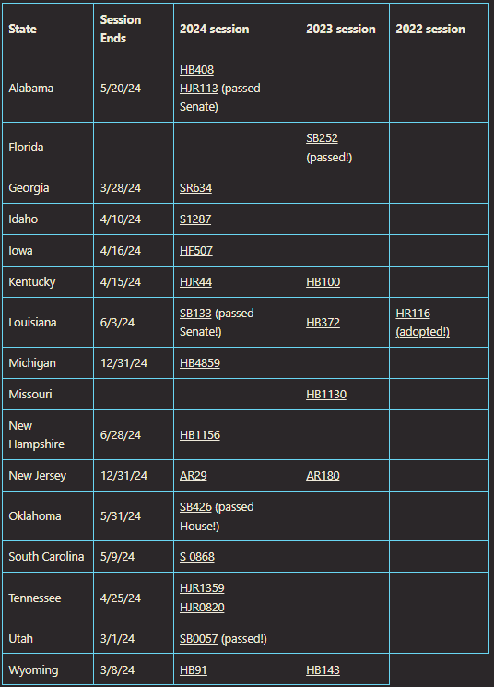
USA – řada států už odmítá https://doortofreedom.org/state-legislation/

Slide 18
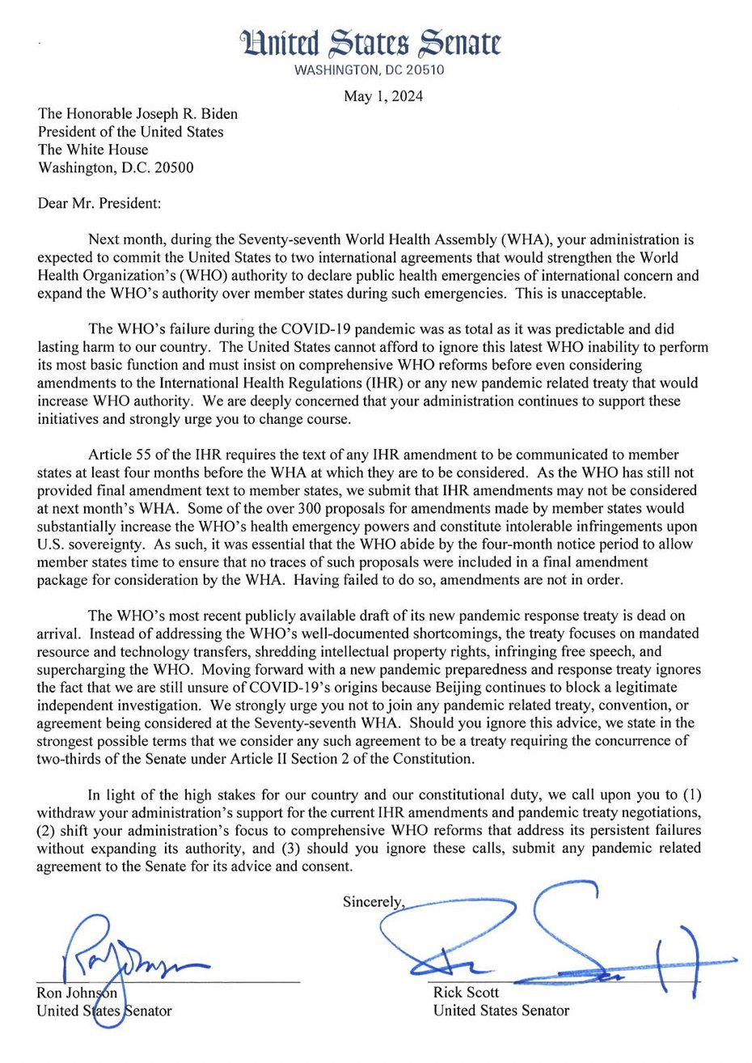
USA – dopis 49 senátorů Bidenovi https://media.mercola.com/ImageServer/public/2024/May/letter-to-joe-biden.jpg
Aby buď odstoupil
od dohody WHO
Nebo aby o ní nechal
hlasovat senát
(kde by velmi
pravděpodobně
neprošla)

Slide 19
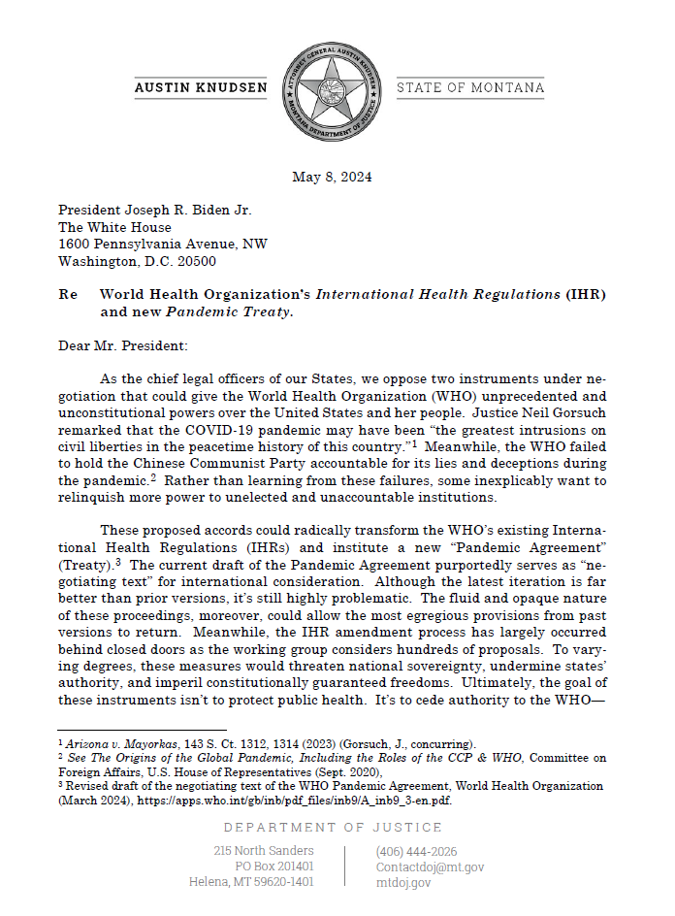
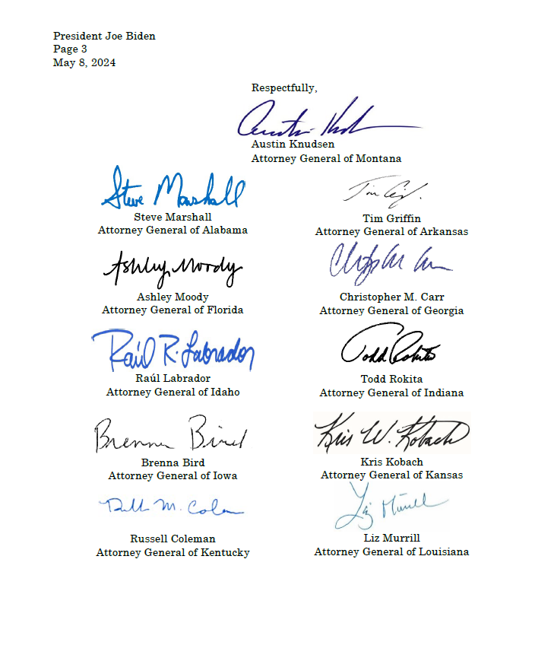
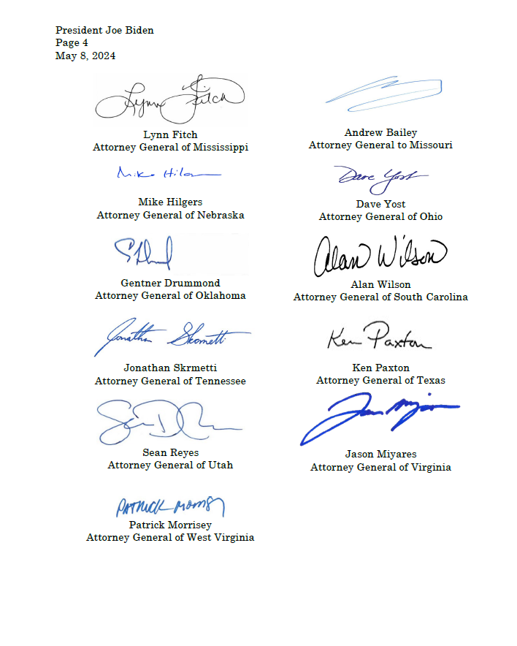
USA – dopis 22 generálních prokurátorů https://eagleforum.org/wp-content/uploads/2024/05/730622968-2024-05-08-WHO-Letter-Final.pdf

Slide 20
Kdo ještě odmítá
Nizozemí
https://www.epochtimes.cz/2024/04/22/nizozemsko-pandemicka-umluva-who-se-v-parlamentu-setkava-s-rostouci-skepsi-zadost-o-odklad/
Japonsko – protesty lidí + Health Council Japan
https://expose-news.com/2024/04/15/massive-rallies-break-out-in-japan-against-whos-pandemic-treaty-dont-underestimate-the-japanese/
https://www.aussie17.com/p/just-in-press-conference-from-japan?initial_medium=video
https://x.com/PeterSweden7/status/1796521737657651505?s=19
Nový Zéland
https://childrenshealthdefense.org/wp-content/uploads/h2023033366_response.pdf
Írán
https://doortofreedom.org/iran-rejected-the-amendments/
Slovensko
https://dennikn.sk/3977752/za-slovensko-bude-o-novej-pandemickej-zmluve-rokovat-kotlar-ktory-pandemiu-covidu-spochybnuje/
https://www.interez.sk/kotlar-na-konferencii-v-zeneve-odmietol-pandemicku-zmluvu-je-neprijatelna-oslabuje-slovensko-a-zavadza-globalny-monopol/
Velká Británie (byť z jiných důvodů)
https://washingtonstand.com/news/uk-rejects-pandemic-treaty-as-critics-sound-alarm-over-new-world-order
https://www.reuters.com/world/uk/uk-refuses-sign-global-vaccine-treaty-telegraph-reports-2024-05-08/
https://www.epochtimes.cz/2024/05/31/podle-britskych-advokatu-by-hlasovani-o-zmenach-v-mezinarodnich-zdravotnickych-predpisech-who-tento-tyden-bylo-protipravni/

Slide 21
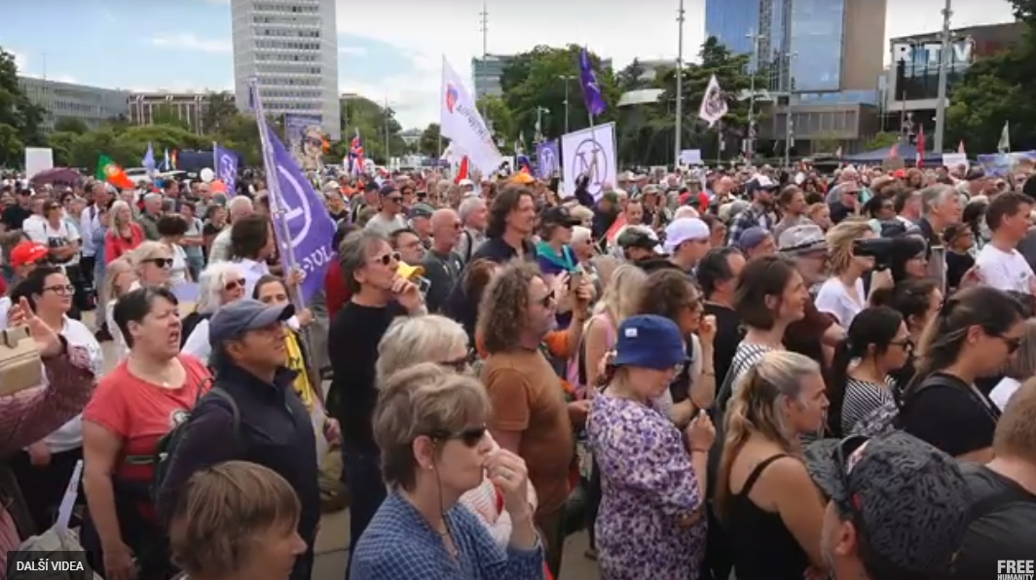
Pandemická smlouva
Dne 1.6. proběhla v Ženevě tisková konference právníků
z 9 zemí + demonstrace – video zde:
www.roadtogeneva.com
Co zde zaznělo:
- nebyl dodržen §55 odst.2 – povinnost informovat 4 měsíce předem – proto je smlouva neplatná
- neexistuje žádný mechanismus kontroly = porušení jedné ze zásad demokracie
- smlouva velmi komplikovaným jazykem útočí na suverenitu zemí
- global surveillance znamená vytvoření biobanky nejen patogenů, ale i lidské DNA (spolu s digitální ID)
- vyžadované plošné testování znamená riziko falešných pandemií a riziko zneužívání dat
Blíže viz i ProLibertate
https://www.prolibertate.cz/2024/02/pandemicka-umluva-co-realne-prinese-novy-predpisovy-ramec-who/

Slide 22
Je určitá Naděje?
Podle JUDr. Petra Vacka nemá tato pandemická smlouva z hlediska mezinárodního práva šanci na úspěch - viz rozhovor z 12.5.2024
https://www.youtube.com/watch?v=2LNTND-bbN0
Informace Die Welt z 25.5.2024 – dva roky trvající jednání o pandemické smlouvě údajně zatím ztroskotala.
https://www.welt.de/politik/ausland/article251686146/Verhandlungen-ueber-globales-Pandemieabkommen-vorerst-gescheitert.html
Nedošlo ke shodě na řadě formulací (týkají se ale především peněz)
https://www.nytimes.com/2024/05/24/health/pandemic-treaty-vaccines.html
https://apps.who.int/gb/ebwha/pdf_files/WHA77/A77_10-en.pdf

Slide 23

Teď máte dostatek indicií. další je na každém z nás.
Děkuji za pozornost.

